Slide 1
Что такое космос. Звёздное небо.
Подготовила: учитель начальных классов Ятманова Нина Петровна

Slide 2
Солнце
Что весь свет обогревает?

Slide 3
Звёзды
Рассыпалось к ночи зерно , Глянули утром- нет ничего.
Что это?

Slide 4
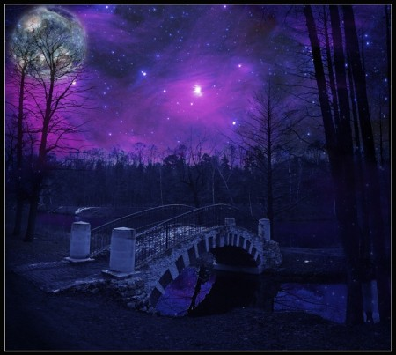
Небо и звёзды
Голубое поле серебром усыпано?

Slide 5
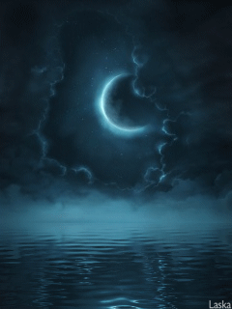
Космические тела

Slide 6
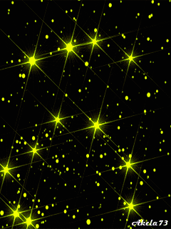
Звёздное небо

Slide 7
«Звезда – небесное тело (раскалённый газовый шар) ночью видимое как светящаяся точка.»
«Толковый словарь русского языка» Ожегов С. И., Шведова Н. Ю..

Slide 8
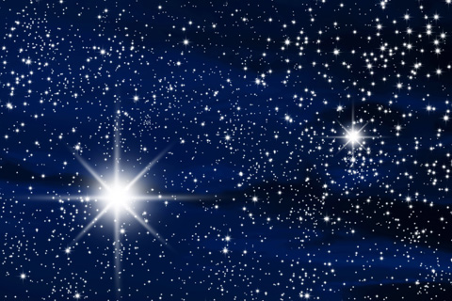
ЗВЁЗДЫ – раскалённые космические тела

Slide 9
СОЛНЦЕ – огромный раскалённый шар.

Slide 11
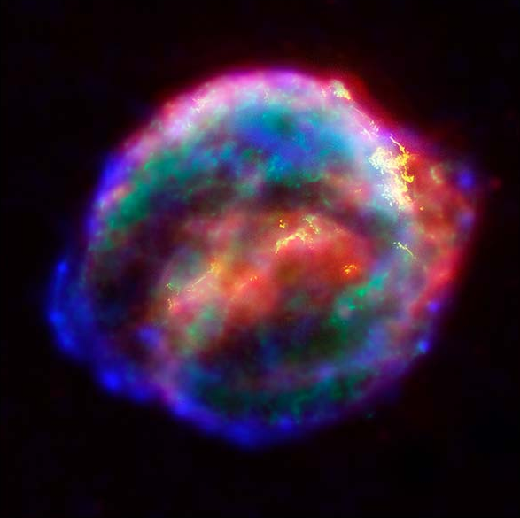
Звезда - гигант

Slide 12
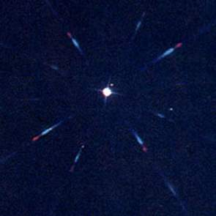
Звезда - карлик

Slide 13
Необъятное пространство со звёздами, планетами и другими небесными телами – это ВСЕЛЕННАЯ или КОСМОС

Slide 14
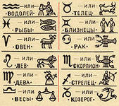
Знаки Зодиака

Slide 15
Значение Солнца
Солнце – источник жизни на Земле.
Солнце дает свет и тепло всем живым существам на Земле.

Slide 16
Правила загара
Правило 1 . Не перегревайся!
Правило 2. В первые дни загорай на солнце не более 10 минут.
Правило 3. Лучше всего загорать до 11 часов утра и после 17 часов дня.
Правило 4. Защищай голову от солнечных лучей.

Slide 17
Коллективная работа « Звёздное небо»
Этапы работы:
1. Парафином с помощью трафарета нарисовать звёздочки.
2. Весь фон покрасить .

Slide 18
У меня хорошее настроение.
Я узнал(а) и запомнил(а) интересные сведения о космосе.
Эти сведения полезны для меня.
Хочу узнать по этой теме ещё больше.

Slide 19
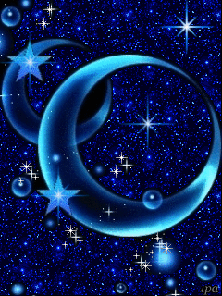
Спасибо за работу!

